Slide 1
圍棋最基本教學
上完這堂課，你就「會」下圍棋
Notes:
征子的方向

Slide 2
圍棋比賽的目的
使用黑色或白色的棋子在棋盤上圍出許多自已的地盤，而圍的地盤大的人便是贏家。
簡單的來說，圍棋並不是比「誰吃子比較多」，而是「圍地」的遊戲。

Slide 3
比賽進行的步驟
兩人各坐在棋盤的一邊。
決定誰拿黑子，誰拿白子。(猜子：白棋抓一把，黑棋拿一或二顆來猜是奇偶數，如猜對，則拿黑，否則拿白)
對局開始！由黑棋先下。
空眼(單官)要填滿。
死棋或死子要從棋盤上拿掉。
數地(數字法)，決定勝負。
Notes:
19路黑184勝

Slide 4
圍棋的下法
用大拇指、食指、中指夾入棋子。
將食指往正前方拉、立起棋子。
反轉棋子，用食指與中指夾往棋子。
棋子要下時，一定要仔細考慮清楚，下好的棋子，不可再移動！(在正式比賽中，直接裁定敗！)

Slide 5
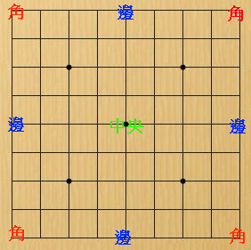
邊，角，中央
就棋盤上的位置，可以分成角，邊和中央

Slide 6
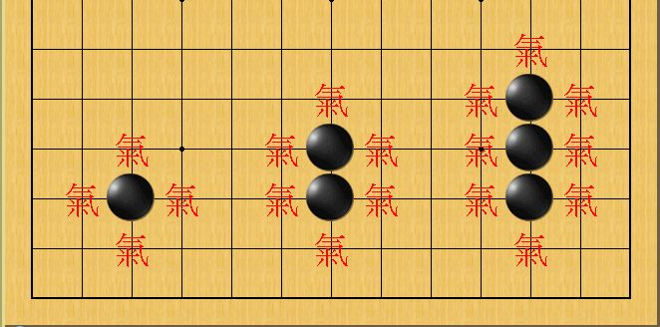
子的氣數
Notes:
左邊有四氣，中央有六氣，右邊有八氣

Slide 7
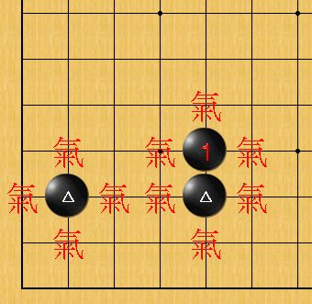
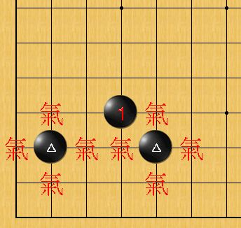
子的長氣
上一頁已經見到子愈多，氣愈多，所以想使自已的棋子的氣增加，就必須連接自已的棋子。
Notes:
左邊的△子經①後，氣數由四氣增加到六氣。而右邊的△子經①後，氣數仍然四氣，並沒有達到長氣的目的。

Slide 8
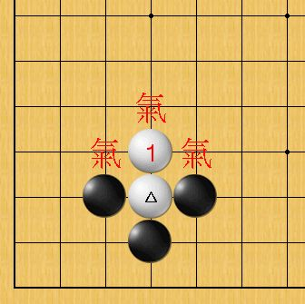
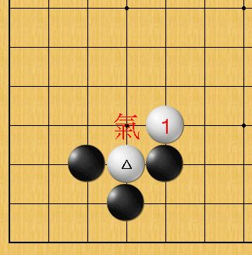
子的逃跑
為了避免白△子被吃掉，所以白棋下①位來長氣。
Notes:
原本△子只剩一氣，在左圖經①後，白棋由一氣增加到三氣。而在右圖經①仍然只有一氣，仍然被吃掉。

Slide 9
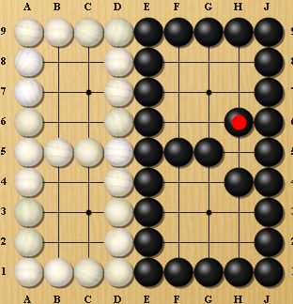
用交叉點的數量來計算地盤大小！
棋子一定要放在「交叉點」，就是指棋盤上的橫線與直線交叉的地方。
請問黑有幾目，白有幾目？
Notes:
黑有21目，白有12目

Slide 10
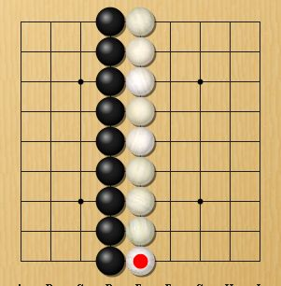
不一定要完全包圍才行喔！
利用邊與角也可包圍棋子！
黑有幾目，白有幾目？
Notes:
黑有27目，白有36目

Slide 11
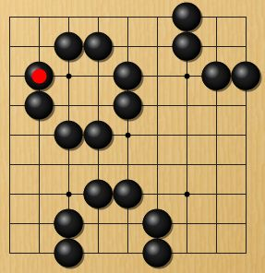
為何說金角，銀邊，草肚皮
觀察一下

Slide 12
謎題解答
同樣都是圍四目地
在角上，只用四顆黑子。
在邊上，用六顆黑子。
在中央，用了八顆黑子才圍到。
證明圍地的效率是 角>邊>中央

Slide 13
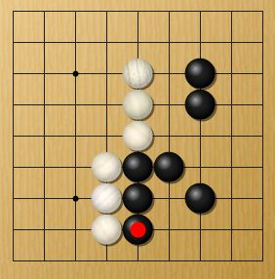
下棋時要意識到地盤的大小
請問是黑棋還是白棋佔優勢呢？
Notes:
很明顯是白棋！

Slide 14
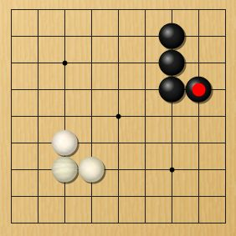
氣數測驗
請回答黑棋有幾氣，白棋有幾氣。
Notes:
黑有十氣，白有七氣

Slide 15
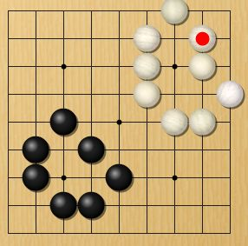
吃子
當棋子的氣都被對方的棋子包圍的時候，棋子就「死掉」了，而死掉的棋子就要從棋盤上拿開。

Slide 16
如何殺棋
雖然圍棋以圍地為目的，但是如果想在戰鬥中取得勝利，吃子的技術就很重要了。
吃子的技術千奇百怪，在此稍微介紹「撞牆」，「雙叫吃」，「門封」和「征子」。

Slide 17
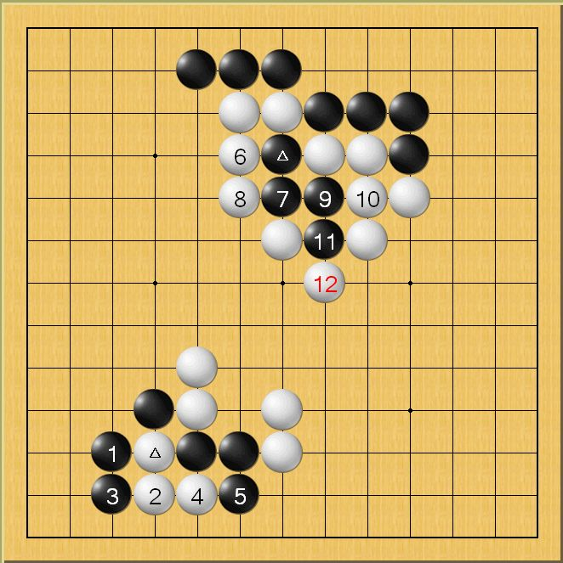
撞牆
簡單的說，就是讓對方的棋子去撞自已或是天然的牆。
Notes:
下圖讓白△子去撞天然的牆，上圖讓黑△去撞自已的牆。

Slide 18
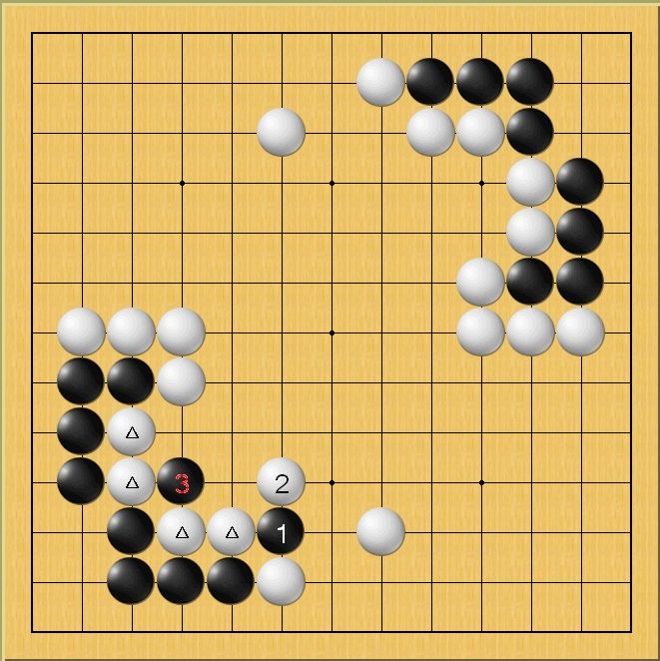
雙叫吃
棋子只剩一氣時，稱為「叫吃」，因為一次一手的規則，所以一次叫吃兩邊的棋子時，必有一得。
Notes:
黑③切斷形成「雙叫吃」，兩邊的白△子必得其一。

Slide 19
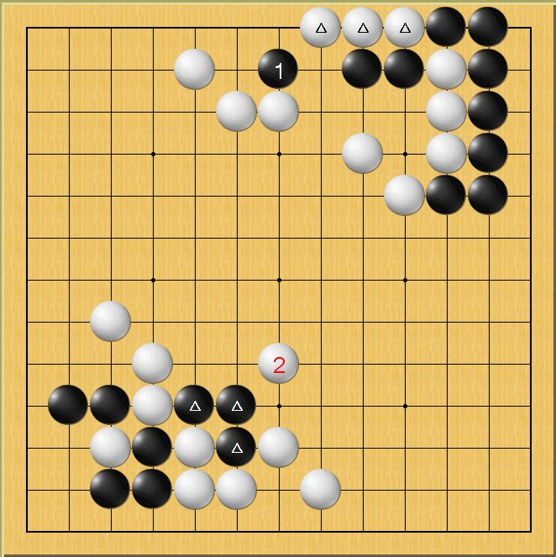
門封
像是做出「門柱」般，將對方的棋子封在自已的地盤中封殺吃掉。
Notes:
有如「門柱」般將對方的棋子困在裡面，大家不妨試試是不是真的逃不出去了。

Slide 20
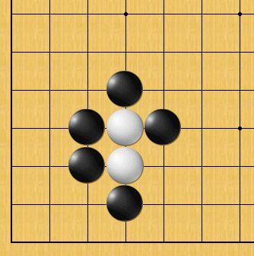
征子
這是最常見到的征子形狀。

Slide 21
征子 - 不懂征子，不能下棋
這是一種很特別的吃子方式，因為就算對方的棋子逃跑也只剩二氣，所以可以一連串的叫吃，直到追到自已的或是天然的牆壁，達到吃子的目的。
相反地，如果在征子的途中，追殺對方的棋子，追到對方的棋子的話，不但不能吃到對方的棋子，反而因為不斷征子的途中而產生的無數的斷點而造成「崩潰」。所以圍棋諺語說：「不懂征子，不能下棋」，指明這種吃子方式的風險。

Slide 22
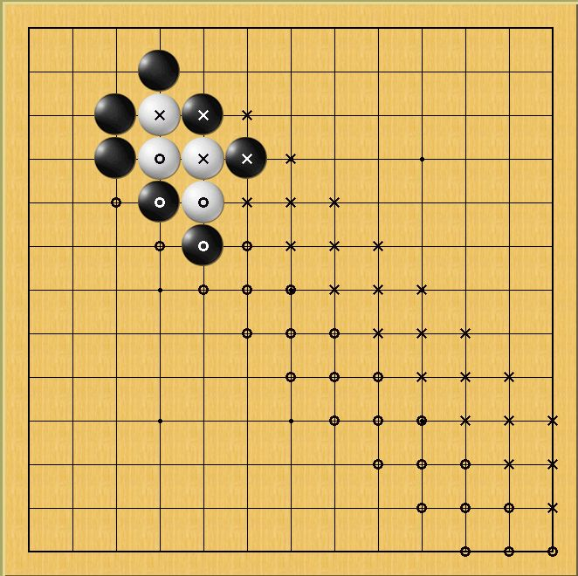
六條引征線
如果在這六條引征線內有有自已的棋子或是天然的牆，可使對方「撞牆」而亡。但如果有對方的棋子，則稱為「引征」。對方可以「引征」的情況稱為「征子不利」，如果「征子不利」還勉強征子，則征子失敗之後反而形成無數的「雙叫吃」而崩潰。

Slide 23
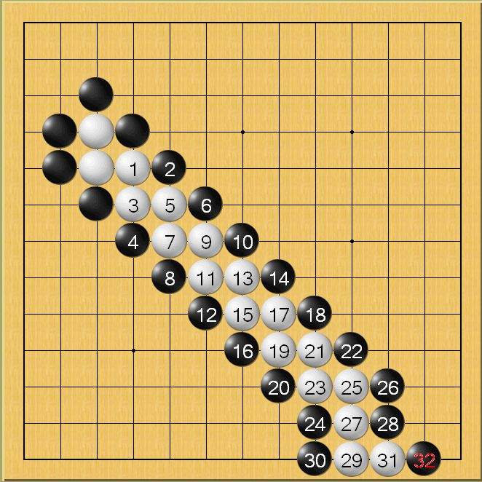
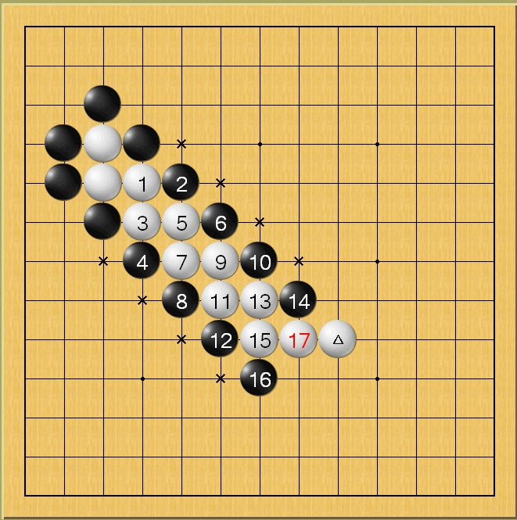
征子成功與征子失敗
Notes:
左圖征子成功，順利的吃到白子。但右圖黑子不顧白△，仍然征子的後果，便是產生許多的斷點╳，形成許多的「雙叫吃」而崩潰。

Slide 24
圍棋僅有的規定
圍棋的下法十分自由，僅有
死子不入氣(除非可以吃掉對方的棋子)
劫(熱子燙手，需隔一手才能下)
的情況下不能放子。

Slide 25
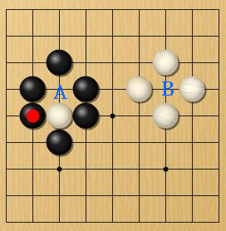
死子不入氣
A和B都不可以下，也就是「禁著點」。

Slide 26
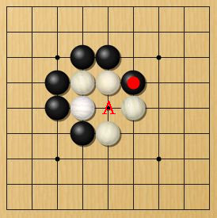
例外
(當你下的時候，同時讓對方沒氣)
三顆白子只剩一氣，此時黑棋若是下在A位，就可以吃掉三顆白子！

Slide 27
眼睛
眼睛是用自已的棋子，圍成的一塊空地。圍成的地有大有小。
通常圍成的地小於七格空地的，都叫做成「眼睛」。
眼睛的用處主要在於「圍地」，製造「禁著點」。

Slide 28
真眼與假眼
當眼睛形成的時候，眼睛就有分真假，「真眼」可活，「死眼」則死。
眼睛是真是假的判斷法是，檢查「眼位」的「斜對角」有沒有被敵人「卡」位！
至少要有一半以上的對角都佔據才算「真眼」。
一旦「半數」斜對角被對方棋子占據「卡住」，就形成了「假眼」

Slide 29
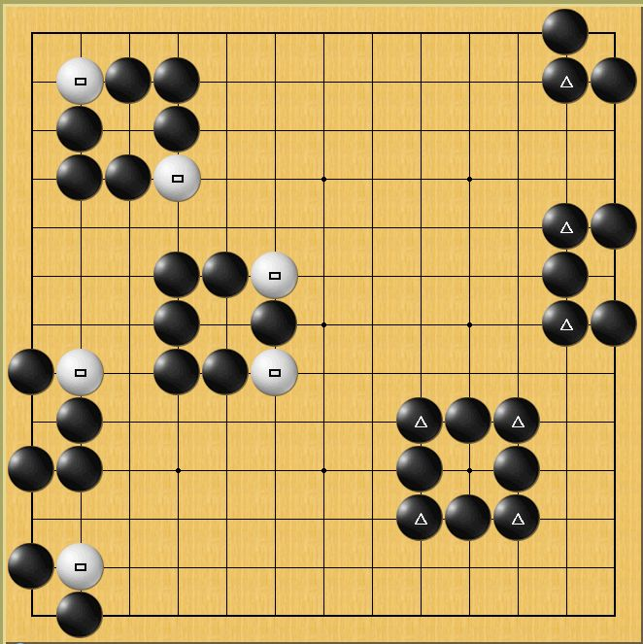
左邊是假眼，右邊是真眼

Slide 30
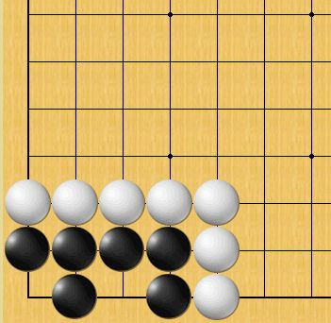
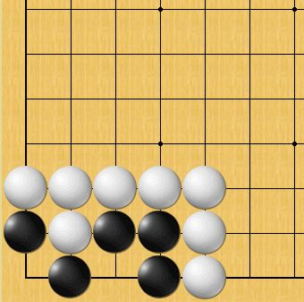
真眼與假眼的差別
Notes:
右圖的黑棋擁有兩隻真眼，所以是活棋。而左圖的黑棋雖然也擁有兩隻眼睛，但因為兩隻眼睛都是假眼，所以是死棋。

Slide 31
活棋與死棋
由於一次一手的規則，所以如果沒有或是只有一個「禁著點」的話，就是死棋。
反過來說，如果是活棋，至少要有兩個或兩個以上的「禁著點」。此時稱為「眼活」。
有兩個以上的禁區是活棋最小的要求，但基本上是只要有一個六格以上的空地，基本上就是活棋。此時稱為「地活」。

Slide 32
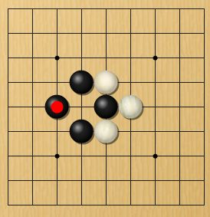
劫
這是最常見的劫形

Slide 33
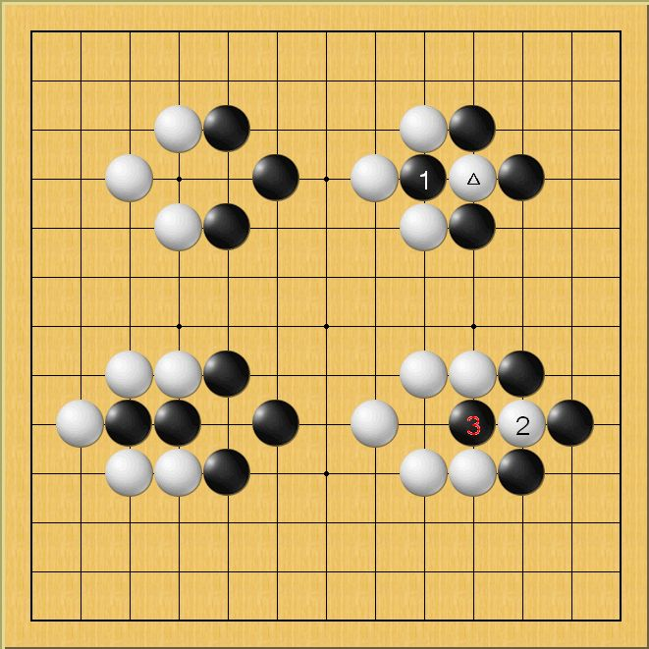
為什麼要有劫
如果沒有此規則的話，當黑方下①位提吃白子時，白子立刻下△位提吃回來，如果雙方互不相讓，棋可是下一天也下不完啊！所以打劫規則中規定，當①提△子後，①稱為「熱子」，白棋不能立即提回。「打劫」的規則就是：提取「熱子」必須「間隔」一手。
但是在下邊這種況狀，白②提吃黑二個白子，黑③可以馬上回提，這種清況就不是打劫，在術語叫做「打二還一」。

Slide 34
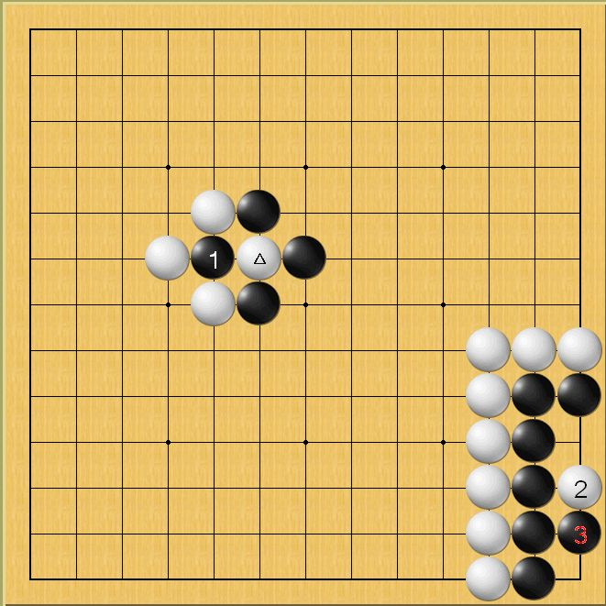
劫的應用-做出選擇
當黑①提吃白△子，白棋不可以立即提回。白②必須在別處落子「找劫材」。③若回應而不粘劫，此時△就不再是熱子，④就可以提劫而成為「熱子」，換黑棋「找劫材」……

Slide 35
終盤
什麼叫終盤？
當兩人確定彼此已無法再擴張地盤的時候，就稱為終盤。
如果認為已終盤，就可以「虛手」，把一顆棋子放在右下角。虛手即表示說就算繼續下也地盤不會改變而放棄下棋，所以對手可以選擇繼續下或也可以虛手，若雙方皆虛手，則終盤。

Slide 36
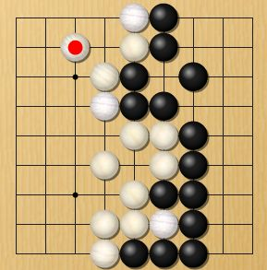
終盤範例

Slide 37
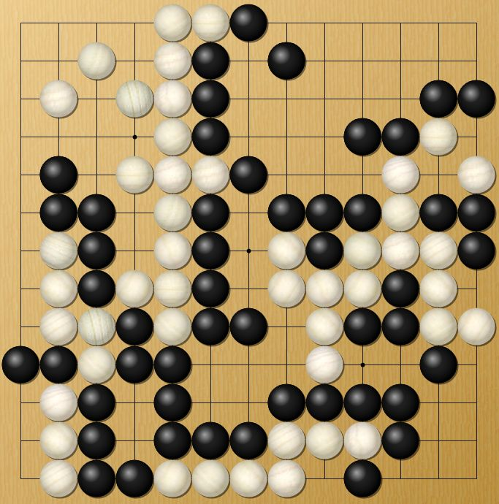
勝負計算法 - 數子法
請注意要先把單官都填完哦。

Slide 38
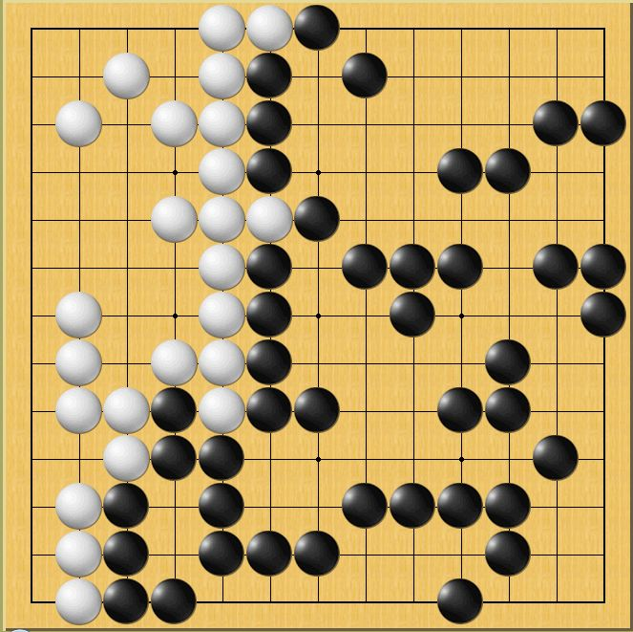
把死棋和死子拿出棋盤外。其實現在就可以算目，可是…很難算

Slide 39
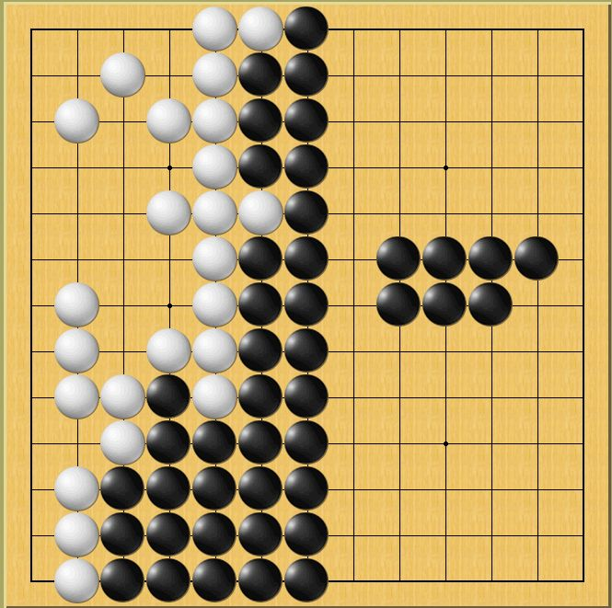
這就是為什麼要整地的原因，瞧！這樣是不是清楚多了。不過注意只需要整黑子的地就好了。

Slide 40
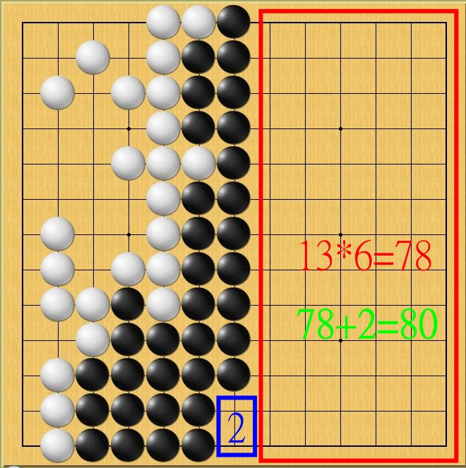
在不改變邊的條件下，可自由減少或增加棋子以達到好算的地的數目。以達到整地的目地。

Slide 41
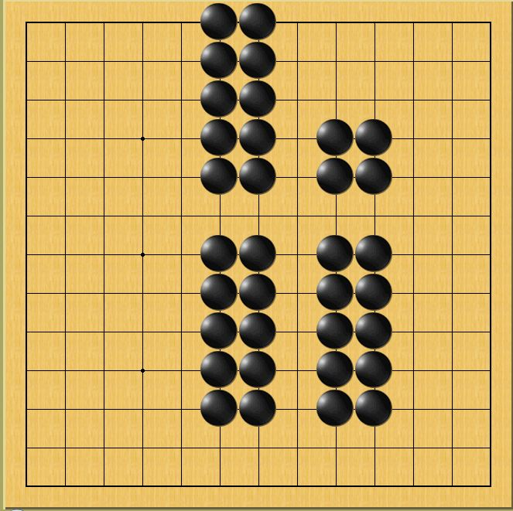
再數剩下的黑棋，如這盤是80+34=114，13×13棋盤黑棋必須要87顆才算贏，1顆等於2目，所以黑棋贏(114-87)*2=54目

Slide 42
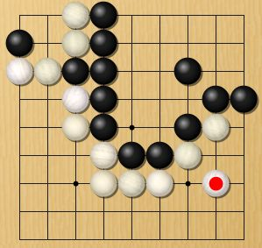
這是終盤嗎？
終局前要仔細檢查，免得大意失荊州！

